Slide 1
Cours 2#
Le deuil

Slide 2
Menu du jour
Retour cours#1
Principes fondamentaux + enjeux éthiques +acharnement thérapeutique
Étape du deuil
Activité d’intégration p.29 à 33 + exercice phase du deuil
Début travail de recherche

Slide 3
Les principes fondamentaux p.24
Le principe du respect de l’autonomie
Le principe d’honnêteté et de confidentialité
Le principe de bienfaisance
Le principe de non-malfaisance
Le principe d’équité et de justice
Faire exercice p.24-25

Slide 4
Les enjeux éthiques p.25
Certaines situations, comportements ou traitements peuvent soulever ce que l’on nomme les ``enjeux éthiques``

Slide 5

Le refus de traitement
Une personne a le droit de refuser un traitement. Ce refus peut prendre différente forme:
Refus prélèvement sanguin
Refus de passer un examen
Refus d’être aidée dans ses AVQ

Slide 6
L’arrêt de traitement
Cesser traitements qui prolongent la vie ne signifie pas l’arrêt de la prise en charge de la douleur.
La personne qui fait ce choix continue de recevoir des soins de confort pour mourir naturellement.

Slide 7
La sédation palliative
Quand un médicament est administré dans le but de la rendre moins consciente ou un confort ultime, on parle de sédation palliative.
But: assurer le confort sans causer son décès, ni l’accélérer
Cette pratique ne réduit pas la durée de vie, mais la maladie qui entraîne le décès.

Slide 8
L’acharnement thérapeutique
Définition: recours à des traitements intensifs dans le but de prolonger la vie de la personne au stade terminale, sans espoir d’améliorer son état.
Interdit par le Code civil du Québec.
Ex: Respirateur artificielle pour maintenir une personne en vie qui est en mort cérébral.

Slide 9
L’accompagnement dans le Deuil
Le deuil peut se définir comme une douleur que l’on éprouve en raison de la mort de quelqu’un. Cet état émotionnel peut être aussi associé aux pertes de l’existence. Le deuil est un lent processus qui permet de se détacher graduellement de ce que l’on perd et de réorganiser sa vie autrement.
C’est un cheminement difficile et individuel qui comporte différentes étapes et qui demande du courage et de l’énergie, mais qui est nécessaire pour que l’endeuillé puisse de nouveau s’investir dans la vie.

Slide 10
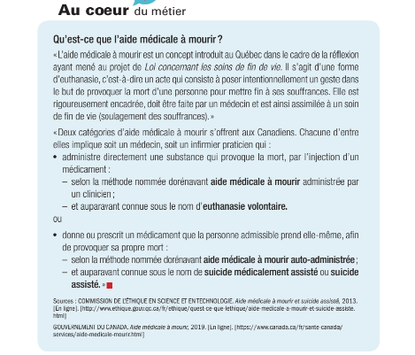
L’aide médicale à mourir

Slide 11
Exercice: p.26 à 28

Slide 12
Les phases du deuil p.39
Nombreux sont ceux qui ont étudié les phases du processus de deuil. Élizabeth Kübler-Ross est l’auteur la plus populaire dans les centres d’éducation.
Elle a établi, en 1969, que le processus de deuil comporte 5 étapes qui traduisent en termes de réactions.
Choc et négation
Colère
Marchandage
Dépression
Acceptation

Slide 13
Les phases du deuil (suite)
Le choc et la négation
Choc ; émotion du moment
Négation(déni) ; Permet un temps d’arrêt
Dure entre quelques heures et quelques jours
Elle ne doit pas se prolonger, tôt ou tard, la réalité refait surface et il faut l’assumer.
Mme Gagnon rencontre son Médecin qui lui annonce un pronostic de fin de vie. Elle est sans mot puis se met a rire. Au retour à la maison, elle raconte a son mari qu’elle ne comprend pas puisqu’elle n’a jamais fumé, ni prise de l’alcool. Elle dit même que son Médecin s’est surement trompé de dossier.

Slide 14
Les phases du deuil (suite)
La colère
Se produit en réponse à un sentiment d’injustice. Elle s’adresse à la vie, aux intervenants, aux proches, à la personne mourante ou qui est déjà morte.
La colère s’accompagne souvent d’un sentiment de culpabilité;
d’être malade
D’être en colère
D’avoir des comportements agressifs
De ne pas être assez forte
D’être en vie ou en santé

Slide 15
Les phases du deuil (suite)
Le marchandage
Cette étape marque une reconnaissance de la maladie tout en voulant en éloigner l’échéance le plus loin possible.
Elle entraîne chez les personnes un goût de vivre.
Provoque des déceptions devant les rechutes ou l’évolution
La personne croyante, non pratiquante, recommence à aller a l’église et fait des promesses de publication si ses vœux sont exaucés
La mère demande du temps pour éduquer ses enfants
La personne demande que l’autre reste jusqu’à la fin d’un projet.

Slide 16
Les phases du deuil (suite)
La dépression
Impossible de nier l’inévitable ; tristesse et dépression
L’isolement peut être un moyen de se retirer lentement.
Bilan de sa vie pour la personne mourante et ses proches
Période difficile où l’on peut voir apparaître des troubles physiques chez ceux qui restent
Aujourd’hui Mme Gagnon refuse de répondre au téléphone, elle ne veut pas aller au jeux de bingo et veut seulement manger à sa chambre.

Slide 17
Les étapes du deuil (suite)
L’acceptation
État de paix et de sérénité qui s’installe chez la personne en fin de vie et chez les aidants.
Les moments de silence sont privilégiés
État de grâce qui n’est pas toujours présent
Ce matin, Mme Gagnon discute et rie avec ses enfants, elle leur explique son testament et leur donne des conseils sur la vie.

Slide 18
Faire exercice p.40

Slide 19
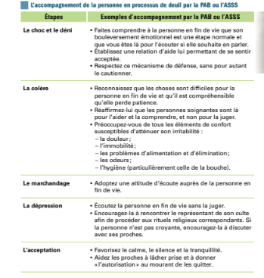
L’accompagnement lors processus de deuil p.41

Slide 20

La théorie de Monbourquette p.42 à 46

Slide 21
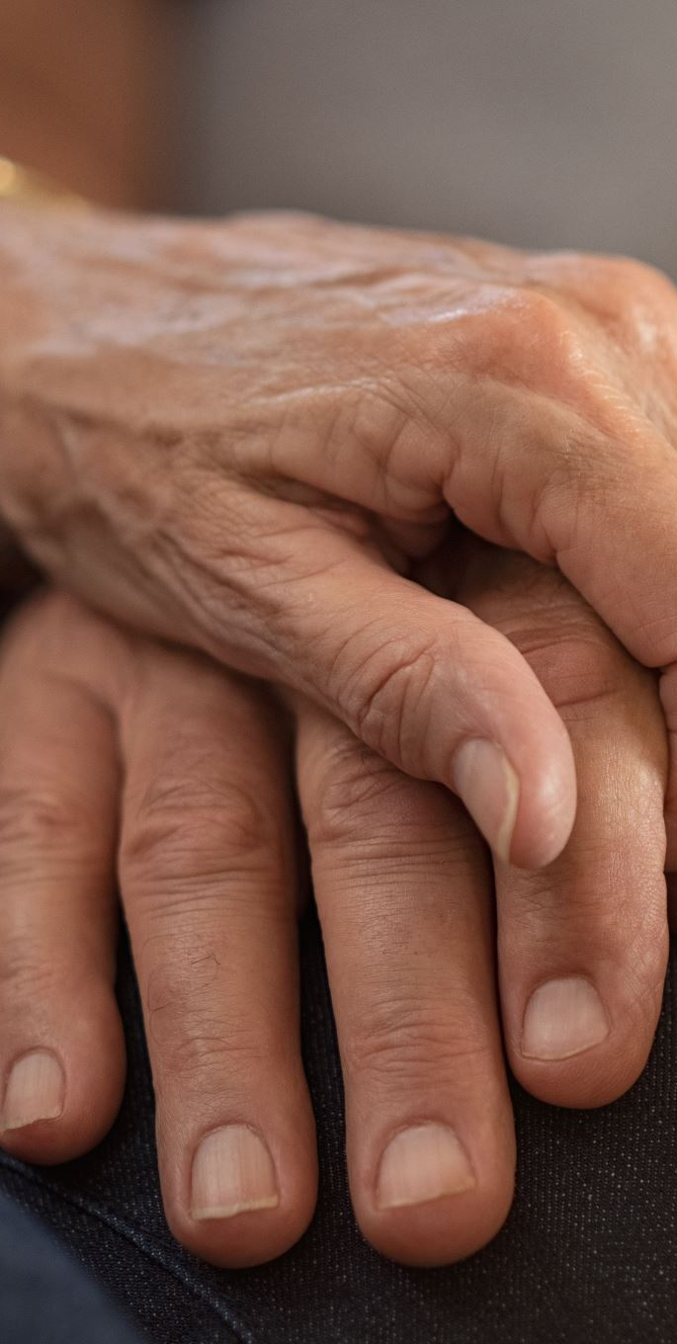
Les facteurs qui influent sur la résolution du deuil
Deuil pathologique
Deuil non-résolu, qui perdure dans le temps et est accompagné de symptômes dépressifs persistants.
Différents types:
Absence de deuil ; absence d’expression de deuil, négation des sentiments vécus
Deuil déformé ; exagération de certaines caractéristiques du deuil (colère, culpabilité …)
Deuil converti ; névrose de conversion où il y a perte ou altération du fonctionnement physique
Deuil chronique ; chagrin sans fin pouvant même s’intensifier avec le temps

Slide 22
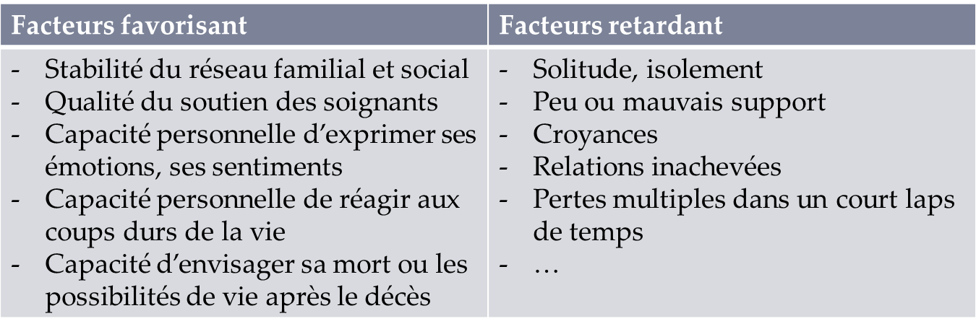
Les facteurs qui influent sur la résolution du deuil
Autres facteurs:
l’âge de la personne qui quitte et de ceux qui restent ainsi que les liens
d’attachement qui les unissent
La durée de la maladie et de l’agonie
La qualité de vie de la personne au moment de son départ
La culture et les croyances r/a la mort

Slide 23
Les facteurs qui influent sur la résolution du deuil
Deuil pathologique
Caractéristiques personnelles ou certaines circonstance r/a deuil pathologique;
Manque d’autonomie
Relation de dépendance avec la personne qui quitte
Rapidité du décès
Manque de ressources intérieurs pour faire face au stress
Sentiment de solitude
Problèmes financiers
Problème de santé physique ou mentale

Slide 24
Faire activité d’intégration p.29 à 33 + exercice phase du deuil

Slide 25
Les rites mortuaires p.47
Reconnaître à chaque personne le droit à sa spiritualité est un principe de base essentiel dans un accompagnement de qualité.
Objectifs et bénéfices des funérailles
Dernier rite de passage à la personne décédée
Permet aux endeuillés ; prendre conscience de la réalité de la mort, reconnaître les sentiments vécus face à cette perte, recevoir du réconfort
Fournit à la communauté une occasion de ; donner un soutien social et spirituel et affectif aux endeuillés, prendre conscience de sa propre finitude, se questionner sur le sens de la vie et de la mort

Slide 26

Les rites mortuaires
Travail de recherche en équipe de 2 à 3personnes
Sujet:
Les divers rites mortuaires selon les grands courants religieux suivant :
Le judaïsme
Le christianisme
L’islamisme
L’hindouisme
Le bouddhisme
Le christianisme orthodoxe

Slide 27
Les rites mortuaires
Indications :
la définition et l’histoire de la religion
L’agonie
Les rites après la mort
Les pratiques funéraires
Les rituels de deuil
Votre opinion et les émotions ressentis lors du travail

Slide 28
Les rites mortuaires
Durée :
Le temps est de 10 à 15 minutes chaque présentation orale.
Matériels :
Power point, Canva
Vidéo avec explication
Mise en situation
Etc.

Slide 29
Les rites mortuaires
Présentation sera fait par l’équipe.
Vous devez me remettre le travail avant la présentation.
Vous pouvez vous référer au cémeq p. 107 à 110

Slide 30

Prochain cours
Les besoins de la personne en fin de vie et de ses proches

